Slide 1
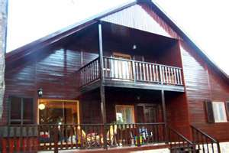
TIPOS DE MADERA
EN MEXICO

Slide 2
TIPOS DE MADERA NATIVA DE MEXICO
CEIBA HAYA
CUERILLO MAPOLA
CHICOZAPOTE MACHICHE
PALO MULATO MACA BLANCA
ZAPOTE AMARILLO CEDRO
LIQUIDÁMBAR PAQUE
JOLMASHTÉ CEDRILLO
ENCINO FALSO GUANACASTE
AMARGOSO TZALAM
PINO MAGNOLIA
CHICHARRRA AGUACATE
FRESNO JOBILLO
ALAMO ENCINO ESCOBILLO
CAOBA CASUARINA
CASALCAHUITE CABEZA DE MICO

Slide 3
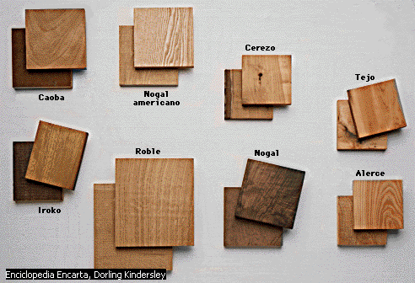
ESPECIES COMERCIALES EN MEXICO
MADERA MACIZA: PINO, CAOBA, CEDRO, ARCE, POPLAR, JOCHA, MASCAREI (ECU), CAOBILLA SANDE (COL), ROBLE, ENCINO, OKUME, BANAK PERUANAS: CUMALA, LUPUNA, UTUCARO, REQUIA, MERANTI.
TRIPLAY: PINO BLANCO, NACIONAL, PINO AMARILLO, CAOBILLA, ABEDUL, CEDRO ROJO, ARAUCO CHILENO, ENCINO, CEIBA, JOCHA, SANDE, OBS (ORIENTED STRAND BOARD)
MDF: NATURAL, OKUME, ENCINO, MAPLE, MELAMINIZADO.
AGLOMERADO

Slide 4
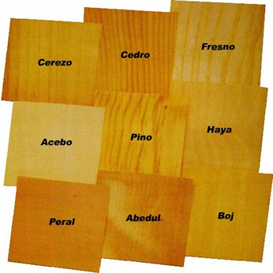
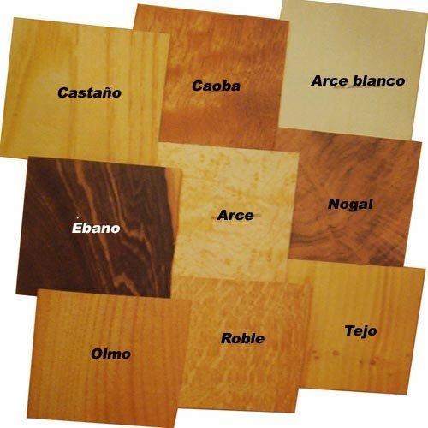

Slide 5
ALGUNOS TIPOS DE MADERA
TECA (tectona grandis) Burma Tailandia
Durabilidad: Muy durable
Densidad: 660kg/m2
Procesabilidad: Media
Aplicaciones: Mobiliario resistente a los aceites
POPLAR (liriodendron tapfore) Norteamérica
Durabilidad: Poco durable
Densidad: 510kg/m2
Procesabilidad: Media
Aplicaciones: Mobiliario, excelente para pinturas, muy sensible a la humedad
ABETO (pseudotsuga menzies) Norteamérica
Durabilidad: Moderada
Densidad: 530kg/m2
Procesabilidad: Buena
Aplicaciones: Mobiliario, construcción, evitar contacto con clavos

Slide 6
PINO (pinus strobus/palustris) Norteamérica
Durabilidad: Moderada
Densidad: 420-590kg/m2
Procesabilidad: Buena
Aplicaciones: Mobiliario, construcción
FRESNO (fraxinus americana) Norteamérica
Durabilidad: Poca
Densidad: 560kg/m2
Procesabilidad: Buena
Aplicaciones: Mobiliario en especie de baja densidad
CEREZO (prunus serontina) Norteamérica
Durabilidad: Moderada
Densidad: 580kg/m2
Procesabilidad: Buena
Aplicaciones: Mobiliario, se ennegrece sino se cubre con anti-UV
EBANO (diospyros ebenum) África
Durabilidad: Alta
Densidad: 1000kg/m2
Procesabilidad: Difícil
Aplicaciones: Pequeñas piezas decorativas

Slide 7
HAYAS (faga silvatica) Europa
Durabilidad: Poca
Densidad: 720kg/m2
Procesabilidad: Buena
Aplicaciones: Mobiliario, pisos
MAPLE (acer sacobarinum) Norteamérica
Durabilidad: Poca
Densidad: 550kg/m2
Procesabilidad: Media
Aplicaciones: Mobiliario, resistente a la abrasión
NOGAL (juglans nigra) Norteamérica
Durabilidad: Moderada
Densidad: 560kg/m2
Procesabilidad: Buena
Aplicaciones: Mobiliario, tallas

Slide 8
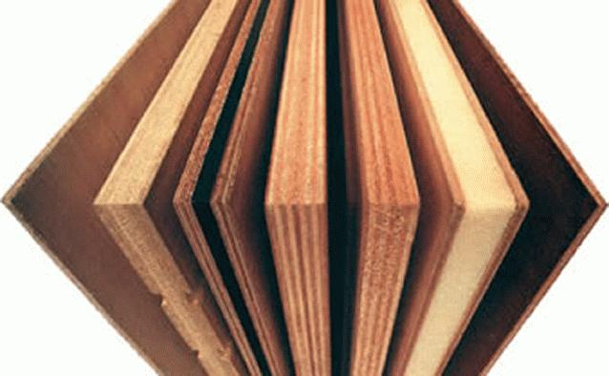
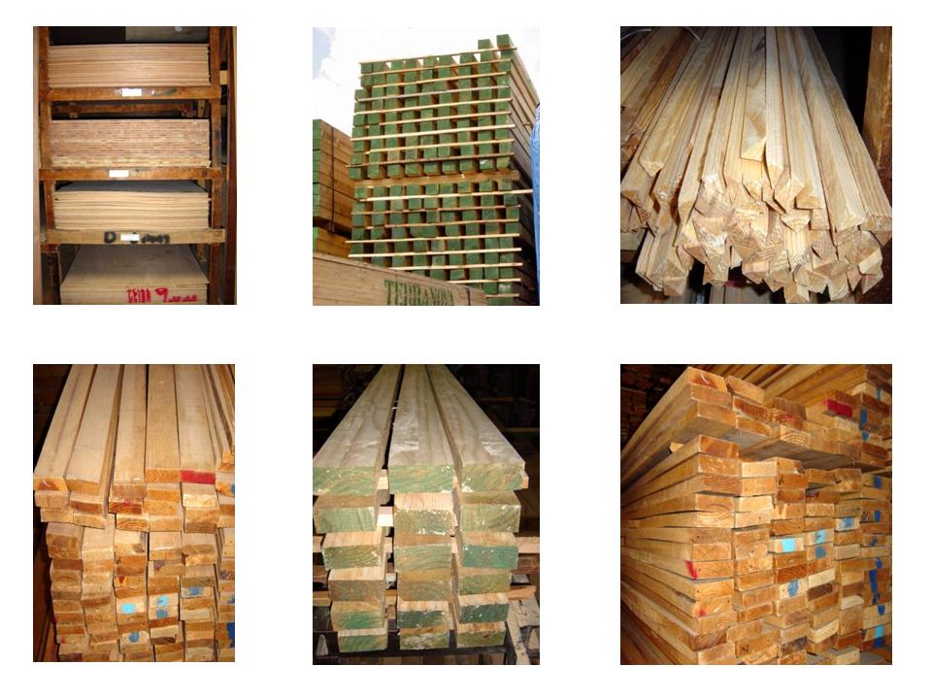
TRIPLAY
Interior: Formado a base de chapas de madera, de pino en capas impares (3,5,7,9 capas) con hilo encontrado en cada capa pegado con resina urea-formaldeido.
CIMBRA O EXTERIOR
Formado igual que el triplay interior pero pegado con resina fenólica. Este triplay tiene características de resistencia al agua en exposiciones temporales, no en contacto directo por inmersión (triplay marino).

Slide 9
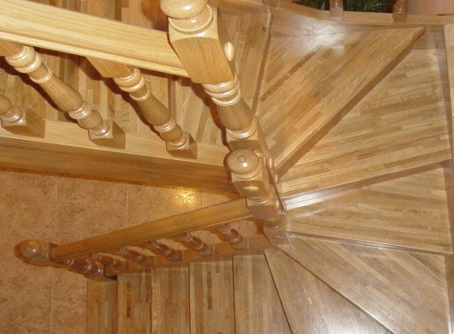
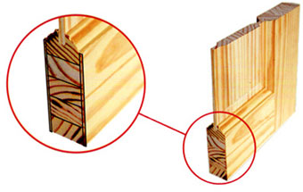

LISTONADO O CORAZÓN DE MADERA
Formado por una combinación de chapas y un alma de madera sólida en capas impares.
ENCHAPADO
En Okoume, Encino o Maple: Formado con capas de pino en los interiores y chapas de Okoume, Encino, Maple, etc. En la capa superior y posterior.
Espesores: 6,9,12,15 y 18

Slide 10
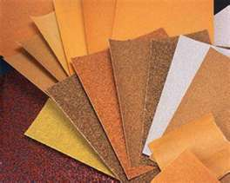
CLASIFICACIÓN SEGÚN SU ORIGEN

Slide 11
Las maderas se pueden clasificar de acuerdo a varios parámetros. Uno de ellos es el lugar de origen. Las maderas europeas provienen del hemisferio norte o de las zonas templadas del continente europeo. Se subdividen en frondosas y resinosas. Las primeras se emplean más en ebanistería, fabricación de muebles y revestimientos. El roble se utiliza mucho en puertas y ventanas de alta calidad, parqué o vigas que quedan a la vista. Destaca como una de las más nobles. También forman parte de este grupo la madera de haya, muy usada en muebles, sillas o chapado decorativo, olmo, indicado para marquetería y ebanistería, y castaño, muy apreciada en ebanistería. Por su parte, las maderas resinosas se utilizan para carpintería, ebanistería y construcción. El ejemplo más clásico lo conforman las diferentes especies de pino, muy utilizadas en carpintería, contrachapados, encofrados o ebanistería, entre otros.
Las maderas tropicales o exóticas proceden de zonas con climas tropicales o ecuatoriales. Su principal característica es la capacidad de algunas especies para resistir a la intemperie, lo que las hace muy codiciadas para fabricar muebles y construcciones destinados a soportar las inclemencias del tiempo: muebles de jardín, pérgolas, tarimas, etc. En este grupo, tienen un gran prestigio las maderas de teca, iroko, ébano y caoba.

Slide 12
Cualidades de cada madera
Si se piensa trabajar con madera, es indispensable conocer de antemano las características de esta materia prima y, por lo tanto, sus posibilidades ante la labor prevista, ya sea un mueble, una puerta o un objeto decorativo.
Castaño. Su madera tiene semejanzas con la de roble, aunque es de dureza media, fuerte y elástica. Se emplea, en especial, en la elaboración de puertas para mobiliario de cocina. Su color es marrón claro, ocre.
Caoba. De origen amazónico, es de color rojizo y peso elevado. Aunque es dura y compacta, tiene un buen acabado, ya que es fácil de aserrar, pulir y barnizar. Es muy apreciada en ebanistería, muebles de lujo y revestimientos.
Cedro. Semejante en color a la caoba, tiene menos peso, más resina y una textura más gruesa. Su color es canela rosado. Se utiliza para forrar muebles y en revestimientos de alta calidad.
Cerezo. Es muy apreciada en la creación de sillas, placas galvánicas, revestimientos y ebanistería de alta calidad. Es una madera muy decorativa, pero propensa a la carcoma y a sufrir alteraciones de color, ya que tiene un tono castaño claro que se oscurece con el tiempo, hasta adquirir una tonalidad rojo caoba.

Slide 13
Fresno. Si bien es una madera dura, ante el vapor tiene una excelente flexibilidad. Su color es amarillo claro, en ocasiones agrisado o rosado. Se utiliza mucho en ebanistería y en la elaboración de artículos curvos.
Haya. Es de peso medio, textura fina y uniforme. Su color original es blanquecino, pero tras el tratamiento de vaporización, se torna hacia un rojo claro. Se usa en la fabricación de muebles y, en especial, para elementos torneados de uso doméstico, como mangos de herramientas.
Nogal. Es una de las maderas más reconocidas y apreciadas. De color rojizo, es dura, homogénea y de gran valor decorativo. Se utiliza en muebles, ebanistería y elaboración de artículos torneados. Se distingue entre nogal negro y nogal blanco.
Pino. Es la madera más utilizada hoy en día debido a su precio, calidad y dureza. Su color oscila entre el amarillo y el blanquecino roble.
Roble. Es una madera resistente, duradera y compacta. Tiene un color pardo amarillento, aunque cambia de color al entrar en contacto con metales férricos. Se utiliza en la fabricación de muebles de calidad.
Teca. Es una madera fácil de trabajar, de fibra sólida y densa. No es corrosiva y resiste termitas y hongos. Gracias a la impermeabilidad que le proporciona su aceite, aguanta la humedad sin requerir pintura ni barniz. Resulta idónea para muebles de terraza, aunque también es muy común en mobiliario de interior de estilo oriental. Se identifica por su color pardo, dorado uniforme o marrón medio, junto con vetas oscuras y olor a cuero.

Slide 14
Madera maciza vs derivados
Otra de las clasificaciones de la madera de carpintería diferencia entre maderas macizas, que provienen de la madera natural, y derivados, sometidos a un proceso industrial donde se emplea celulosa, serrines y cola.
Las maderas macizas se obtienen del tronco. Son piezas enteras, naturales, sin tratamientos, de gran calidad y coste elevado. Con ellas se elaboran tablas, tableros y listones. Este tipo de maderas se puede clasificar en maderas duras y blandas, de acuerdo al grado de calidad y resistencia, así como del árbol del cual provienen.
Madera maciza dura. Se emplea en muebles de mayor calidad. Se extrae de los árboles de crecimiento lento, por lo que el precio se encarece. Su principal característica es la resistencia. Sus usos más frecuentes son: revestimiento de suelos y fabricación de muebles de excelentes acabados. No se utiliza en bricolaje, ya que no es fácil de moldear. Los principales tipos de madera dura son el roble, el nogal, el cerezo, el castaño, la caoba, el cedro y el haya, entre otros.
Madera maciza blanda. Es más maleable y ligera, pero no por ello menos resistente que la madera maciza dura. Procede de coníferas, árboles perennes y de crecimiento rápido, como el ciprés, el pino, el abeto, el álamo o el abedul.

Slide 15
Los derivados de la madera son una opción económica y resistente para elaborar muebles u otros objetos. Se obtienen a partir de virutas, serrines, cortezas o ramas, y en general tienen forma de paneles. Las variedades más comunes son los aglomerados, contrachapados y fibras.
Contrachapado. Está compuesto por cinco chapas de madera encoladas y prensadas. Se emplea en interiores, aunque con ciertos procesos puede adaptarse al uso exterior. Algunas variedades para usos decorativos están revestidas de maderas nobles. Si se emplean en baños y cocinas, se revisten de PVC por su calidad impermeable. Para su elaboración se emplean el pino, el haya o el álamo.
Aglomerado. Aprovecha los residuos de carpintería, que se trituran, mezclan y calientan hasta convertirlos en tableros rígidos. Es barato y fácil de trabajar, de textura irregular y porosa, y se utiliza para parqués, tarimas flotantes y tableros.
Fibras. Se elaboran con fibras de madera unidas con cola y prensadas. Se diferencian dos tipos según la densidad de las fibras con que se fabrican: los paneles HDF, de densidad dura, y los MDF, de densidad media.

